Slide 1
Association Générale
Département Multimédia

Slide 2
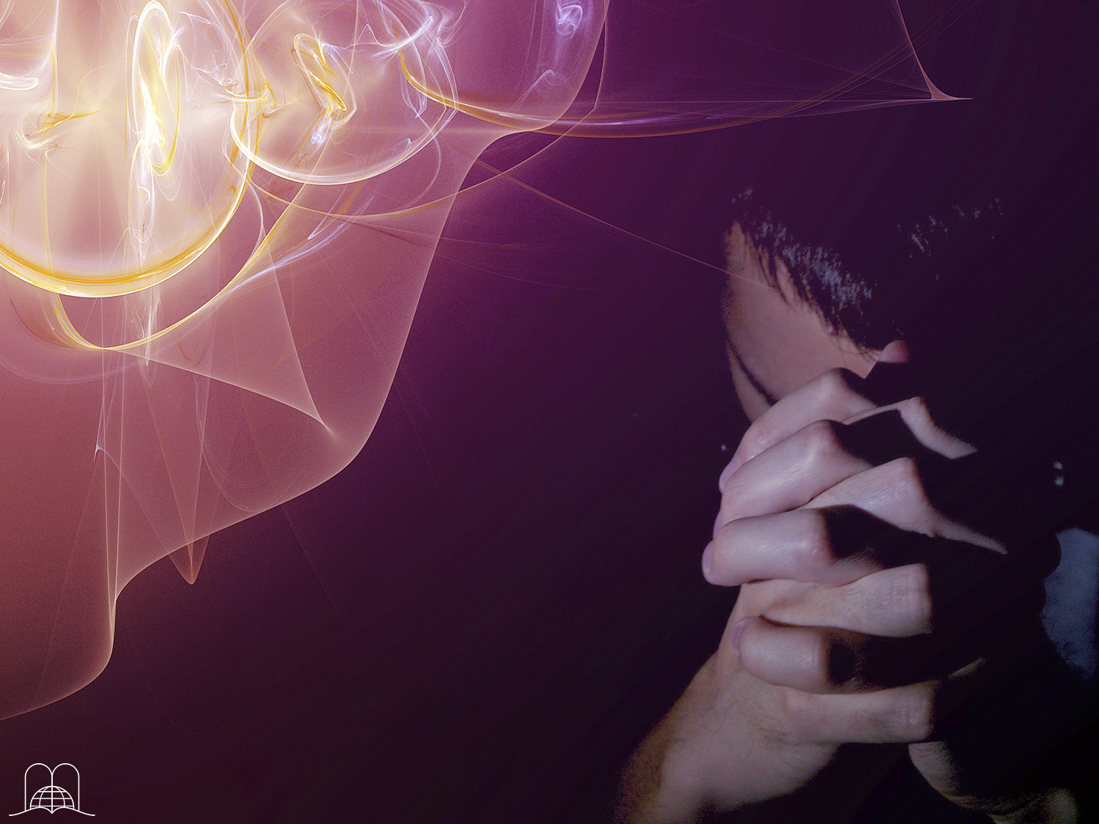
Un Moment
De Prière
Notes:
Un Moment De Prière

Slide 3
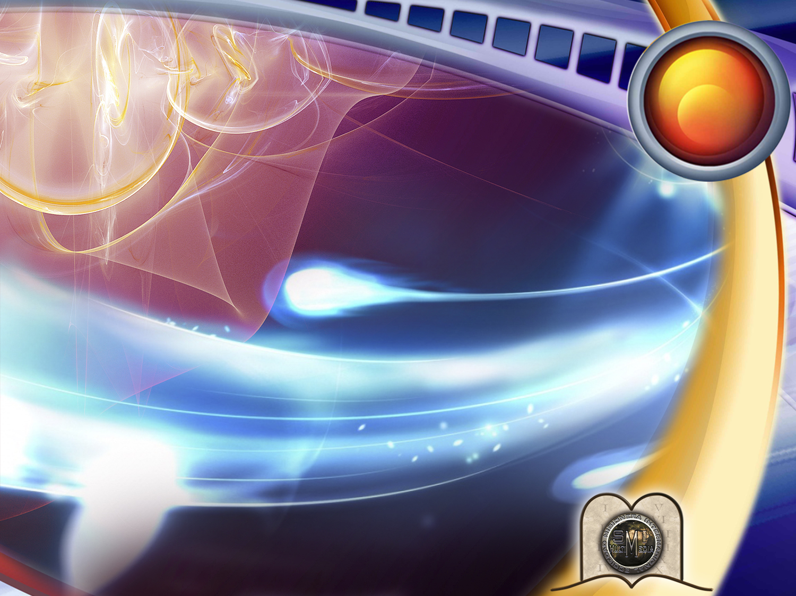
16
Y A-T-IL
LA VIE APRÈS LA MORT ?
Notes:
Chapitre 16
Y A-T-IL LA VIE APRÈS LA MORT ?

Slide 4
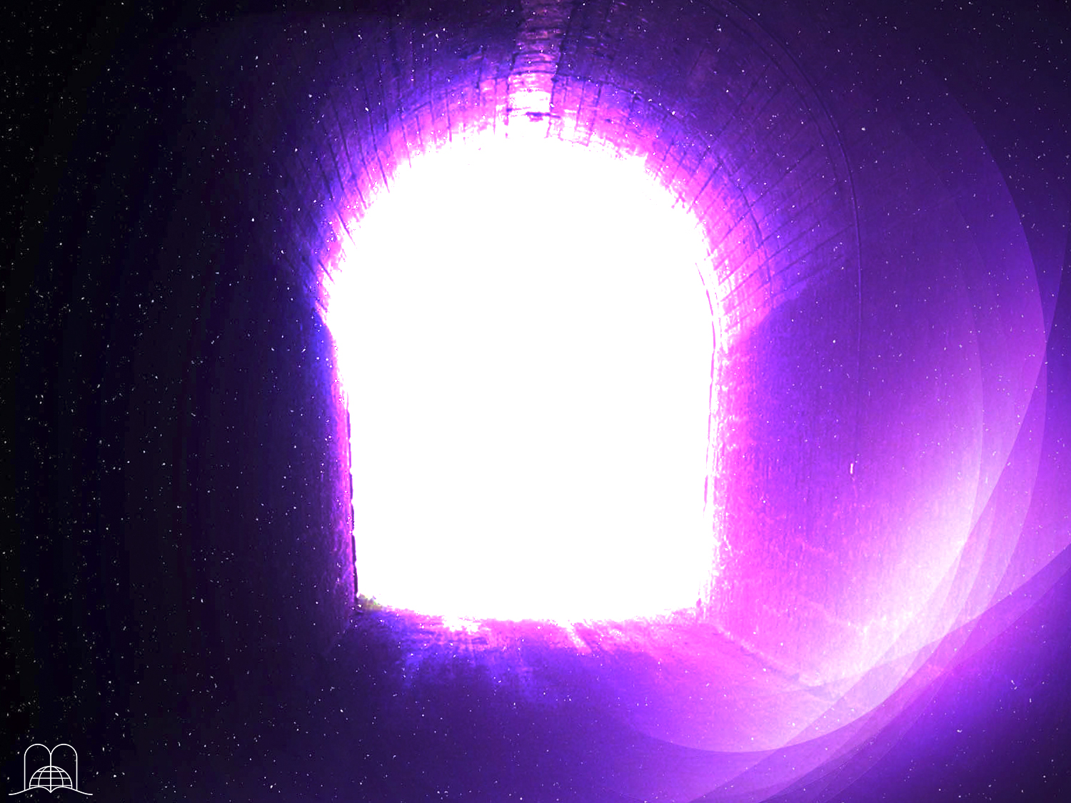
Est-ce raisonnable
d’avoir peur de la mort ?
Notes:
Souvent nous nous demandons ce qui arrive après la mort. Il y a certaines personnes qui racontent leur expérience après être « mortes » dans un accident et avoir été ramenées à la vie par les efforts d’un médecin. Nous entendons souvent que des gens décédés font des révélations ou même apparaissent et parlent aux vivants.
Est-ce raisonnable d’avoir peur de la mort ?

Slide 5
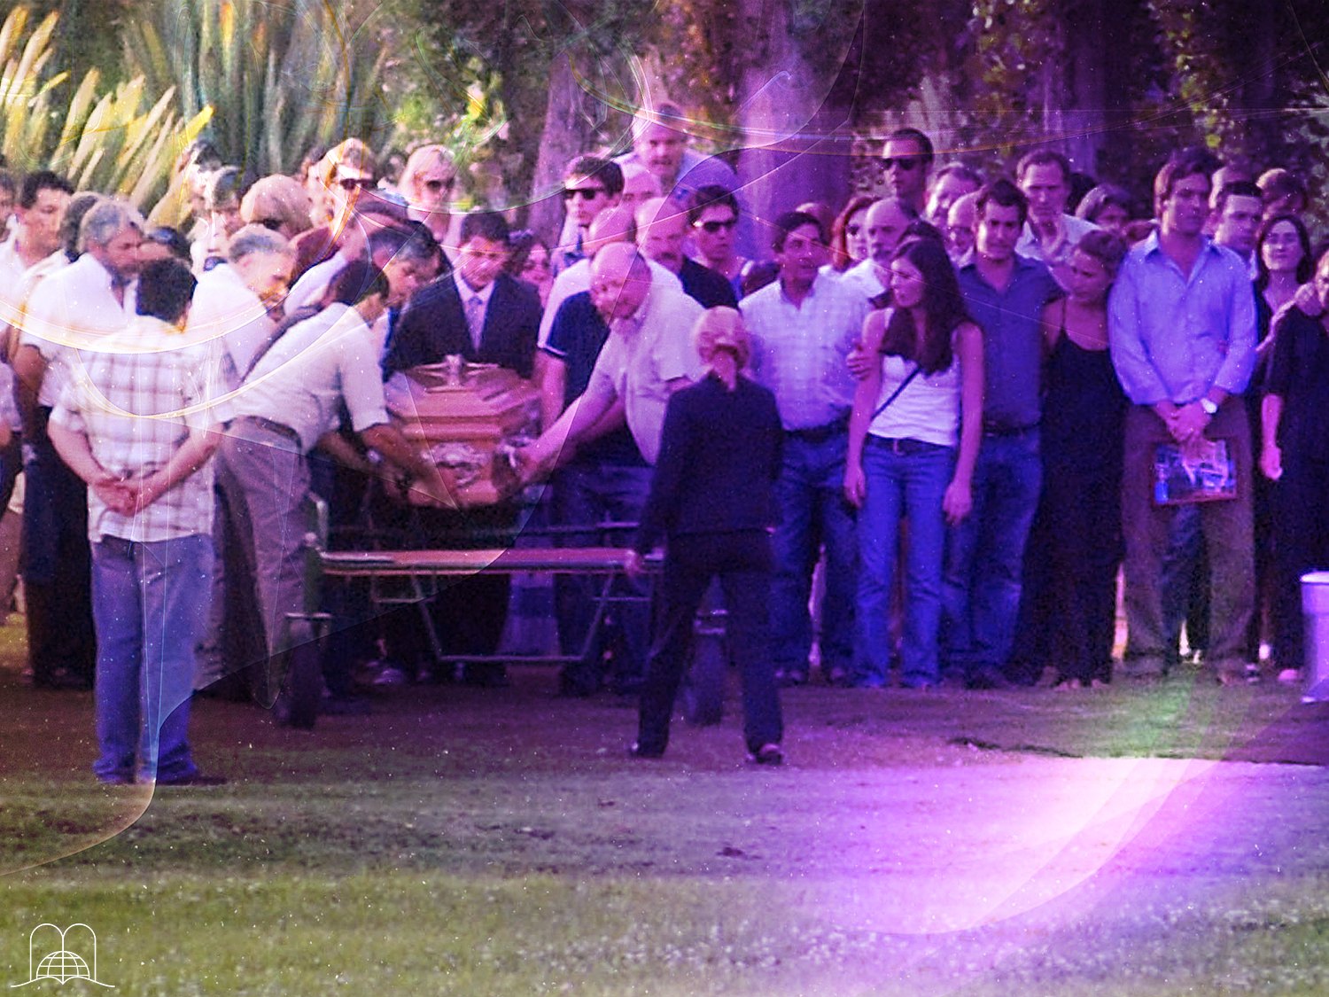
le verrai-je à nouveau?
Notes:
Nous rencontrons souvent la mort – quand nous allons à l’enterrement d’un ami ou d’un parent ou quand nous voyons un corbillard suivi par une procession de gens vêtus de noir.
Nous pensons : Y a-t-il la vie après la mort ?
Quand nous plaçons une gerbe de fleurs sur une tombe, nous nous demandons : Une personne morte, est-elle consciente ?
Une femme, brisée par la douleur et inondée de larmes, des merveilles, le verrai-je à nouveau?
Il y a différentes opinions à ce sujet. Certaines personnes disent que quand on meurt on va directement au ciel, au purgatoire ou en enfer ; d’autres croient qu’on va dans le monde des esprits pour être réincarné plus tard dans une nouvelle créature

Slide 6
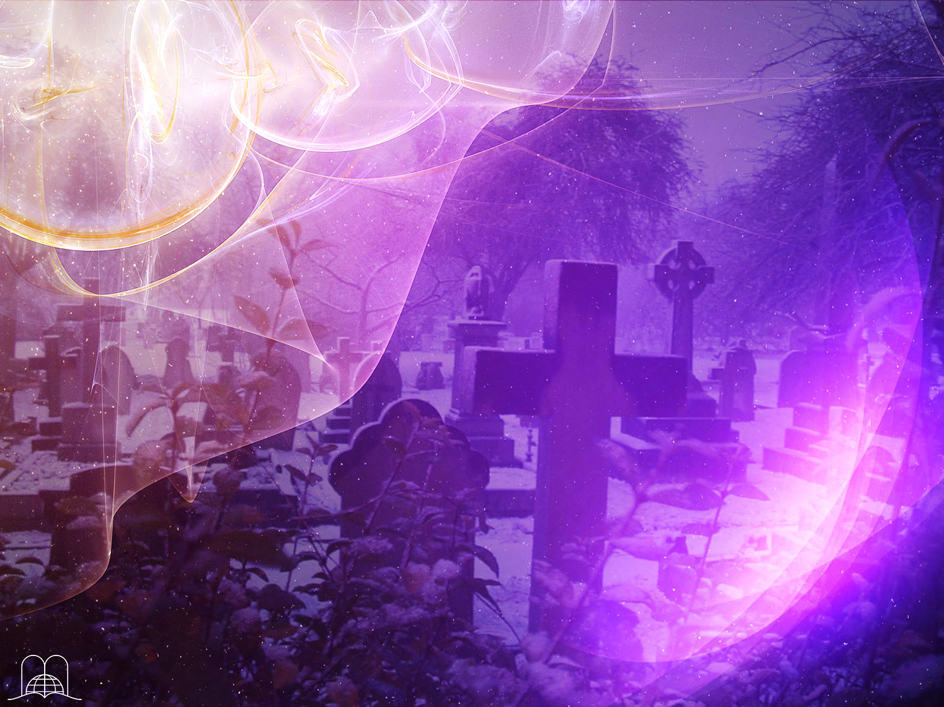
Job 14 : 14
« Si l'homme une fois mort pouvait revivre »
Notes:
d’autres disent que l’homme mort ne sait rien jusqu’au jour de la résurrection. Qui a raison ? Que dit Dieu ? Quelles réponses donne la Bible ? Reviendrons-nous à la vie ? Job 14 : 14.
« Si l'homme une fois mort pouvait revivre »

Slide 7
LE COURS DE
LA VIE ET
DE LA MORT
Notes:
LE COURS DE LA VIE ET DE LA MORT

Slide 8
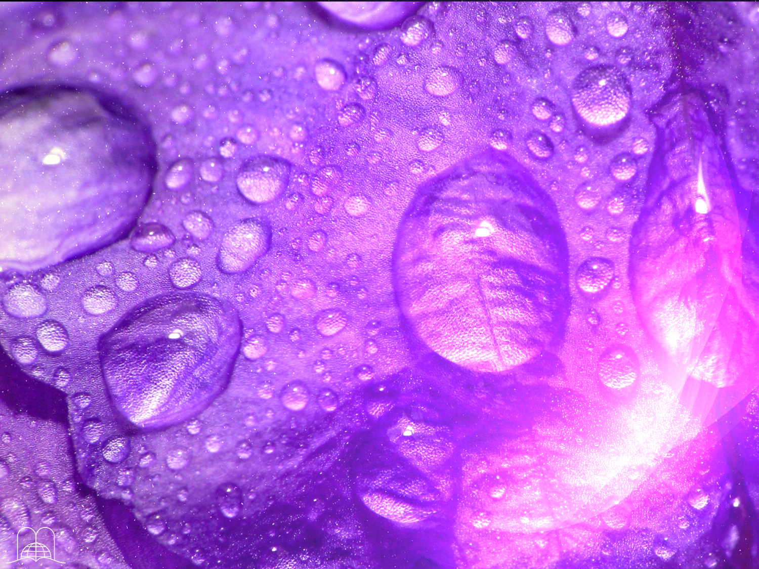
Pour comprendre la mort, nous devons d’abord voir comment la vie a commencé.
Notes:
1- Pour comprendre la mort, nous devons d’abord voir comment la vie a commencé.

Slide 9
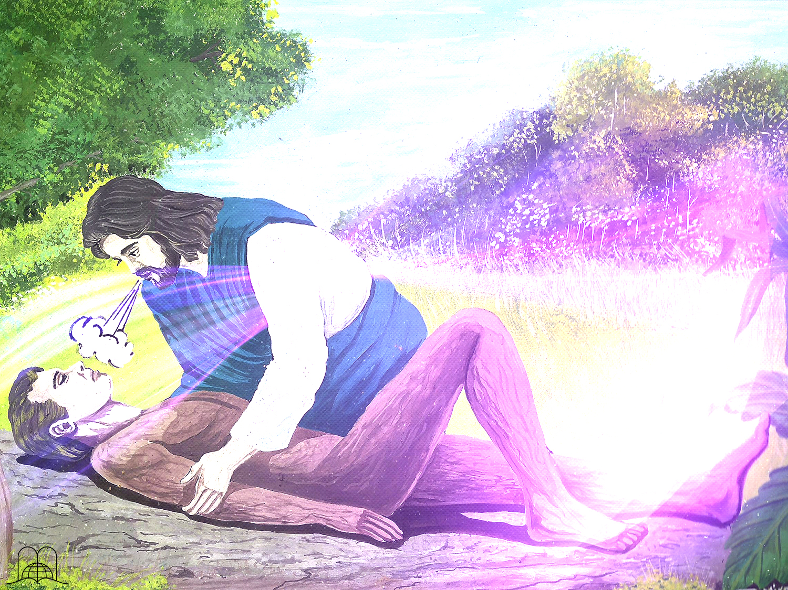
Genèse 2 : 7
« L'Éternel Dieu forma l'homme de la poussière de la terre, il souffla dans ses narines un souffle de vie et l'homme devint un être vivant. »
Notes:
Genèse 2 : 7
« L'Éternel Dieu forma l'homme de la poussière de la terre, il souffla dans ses narines un souffle de vie et l'homme devint un être vivant. »

Slide 10
MATIÈRE
+
SOUFFLE DE VIE
ÂME VIVANTE
Notes:
Le corps humain est composé de ces deux éléments. Dieu a pris le premier élément de la terre. Le corps humain est composé de protéine, de graisse, de minéraux comme le phosphore, le fer, le magnésium, le calcium, etc., et un pourcentage élevé d’eau. La valeur de notre corps ne vaut pas plus que quelques dollars.
Sans le souffle de vie de Dieu nous n’avons vraiment aucune valeur ! L’union de ces deux éléments a fait qu’un être totalement nouveau fut créé : l’homme.
Si nous démontrons cela par une équation mathématique nous pouvons dire :
Matière (terre) + souffle de vie = âme vivante.
Quand Dieu a créé l’homme, il devint une âme vivante (être humain). Dieu n’a pas mis une âme dans sa créature ; mais l’union de la matière et le souffle de vie l’a fait devenir une âme vivante ; ainsi l’homme est une âme. Quand nous disons que 3000 âmes furent baptisées, nous disons qu’elles étaient 3000 personnes, pas des esprits.

Slide 11
DE L’EAU
2 d’hydrogène
+
1 d’oxygène
H₂
O
Notes:
c) Il y a beaucoup de produits chimiques qui, quand ils sont mélangés, produisent quelque chose de totalement différents. Par exemple, en mélangeant deux atomes d’hydrogène et un d’oxygène, nous avons de l’eau : H2O.

Slide 12
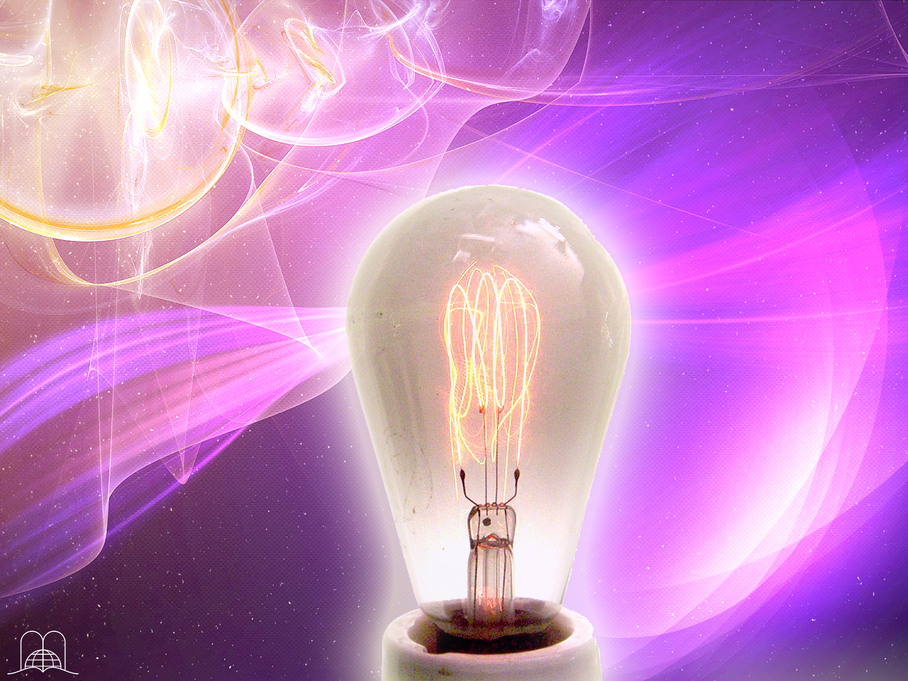
LUMIÈRE
L’ampoule
+
l’électricité
Notes:
d) Une ampoule électrique reçoit du courant électrique et produit de la lumière. Quand l’énergie est coupée, la lumière s’éteint. L’ampoule ne peut pas donner de la lumière par elle-même, l’électricité non plus.

Slide 13
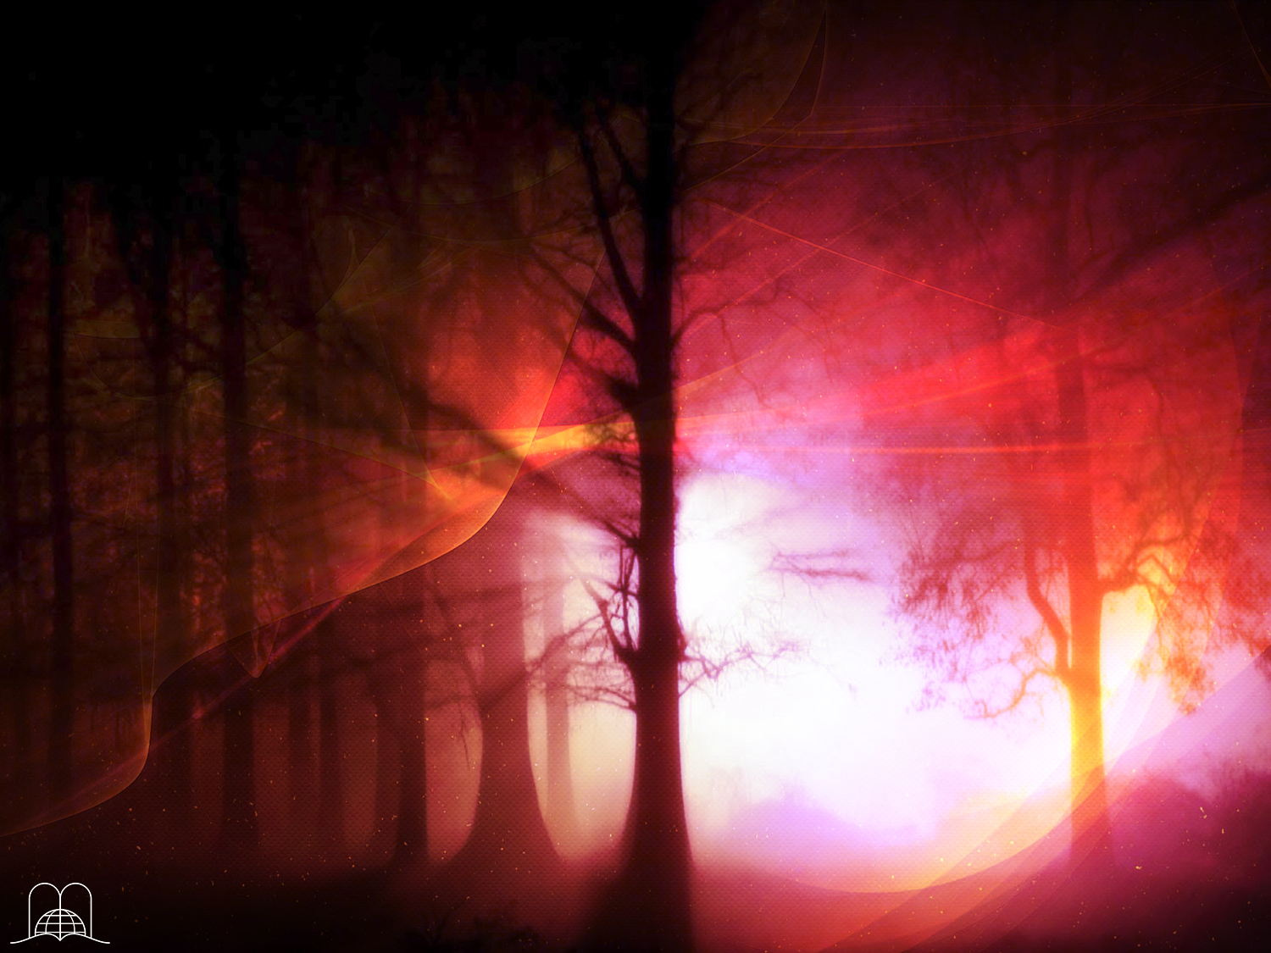
Puisque mourir est le contraire de vivre,
que se passe-t-il quand quelqu’un meurt ?
Notes:
2- Puisque mourir est le contraire de vivre, que se passe-t-il quand quelqu’un meurt ?

Slide 14
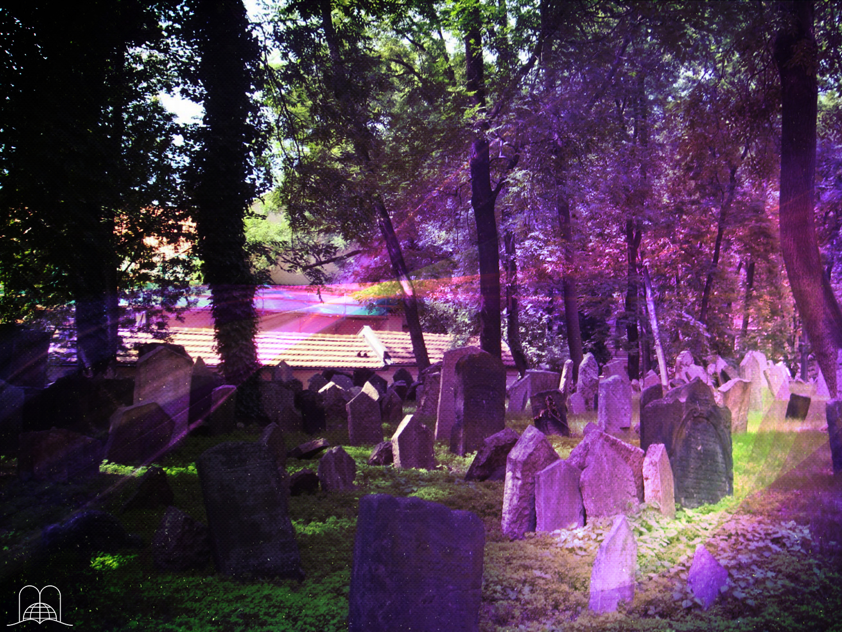
Ecclésiaste 12 : 7
« avant que la poussière retourne à la terre, comme elle y était, et que l'esprit retourne à Dieu qui l'a donné. »
Notes:
Ecclésiaste 12 : 7
« avant que la poussière retourne à la terre, comme elle y était, et que l'esprit retourne à Dieu qui l'a donné. »
Le corps retourne à la poussière et l’esprit retourne à Dieu.
(Psaume 104 : 29)

Slide 15
MATIÈRE
-
SOUFFLE DE VIE
MORT
Notes:
Matière (corps) – souffle de vie = mort.
Comme dans le cas de l’ampoule, la matière devient inactive quand Dieu retire le souffle de vie.

Slide 16
DANS LA MORT Y A-T-IL UN ÉTAT CONSCIENT ?
Notes:
DANS LA MORT Y A-T-IL UN ÉTAT CONSCIENT ?

Slide 17
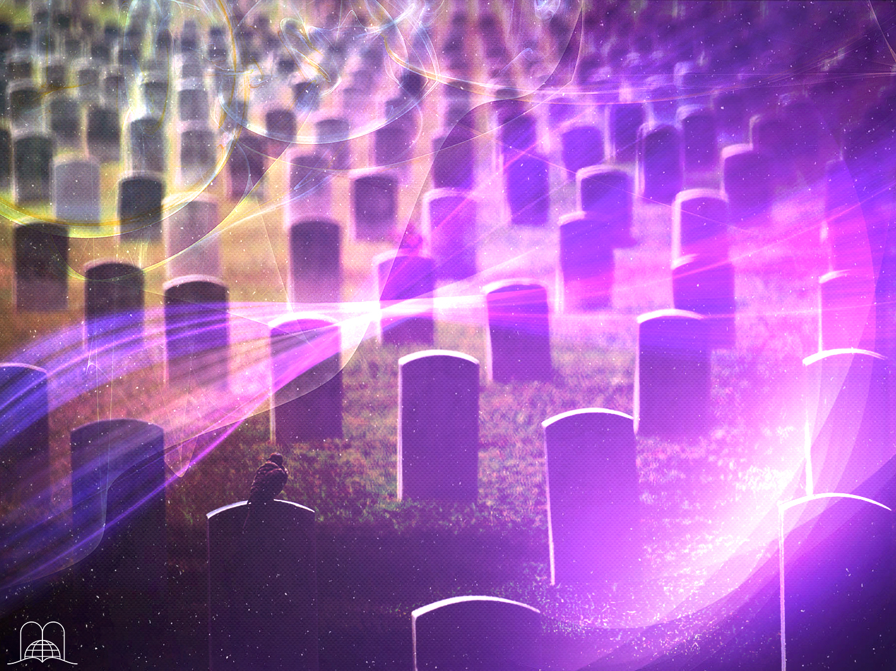
Les morts savent-ils quelque chose ?
Notes:
3- Les morts savent-ils quelque chose ?

Slide 18
Ecclésiaste 9 : 5
« Les vivants, en effet, savent qu'ils mourront; mais les morts ne savent rien, et il n'y a pour eux plus de salaire, puisque leur mémoire est oubliée. »
Notes:
Ecclésiaste 9 : 5
« Les vivants, en effet, savent qu'ils mourront; mais les morts ne savent rien, et il n'y a pour eux plus de salaire, puisque leur mémoire est oubliée. »

Slide 19
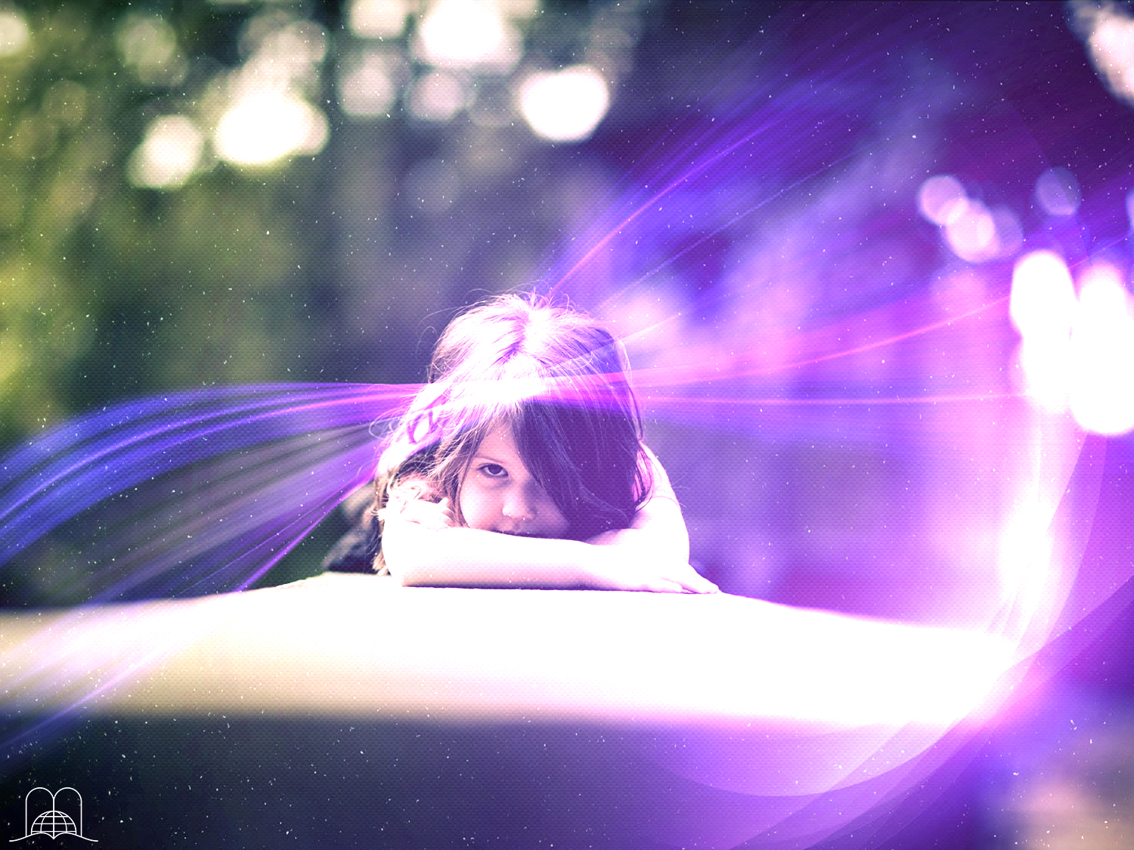
Qu’arrive-t-il aux sentiments de l’homme ?
Notes:
4- Qu’arrive-t-il aux sentiments de l’homme ?

Slide 20
Ecclésiaste 9 : 6, 10
« Et leur amour, et leur haine, et leur envie, ont déjà péri; et ils n'auront plus jamais aucune part à tout ce qui se fait sous le soleil. »
« Tout ce que ta main trouve à faire avec ta force, fais-le; car il n'y a ni oeuvre, ni pensée, ni science, ni sagesse, dans le séjour des morts, où tu vas. »
Notes:
Ecclésiaste 9 : 6, 10
« Et leur amour, et leur haine, et leur envie, ont déjà péri; et ils n'auront plus jamais aucune part à tout ce qui se fait sous le soleil. »
« Tout ce que ta main trouve à faire avec ta force, fais-le; car il n'y a ni oeuvre, ni pensée, ni science, ni sagesse, dans le séjour des morts, où tu vas. »

Slide 21
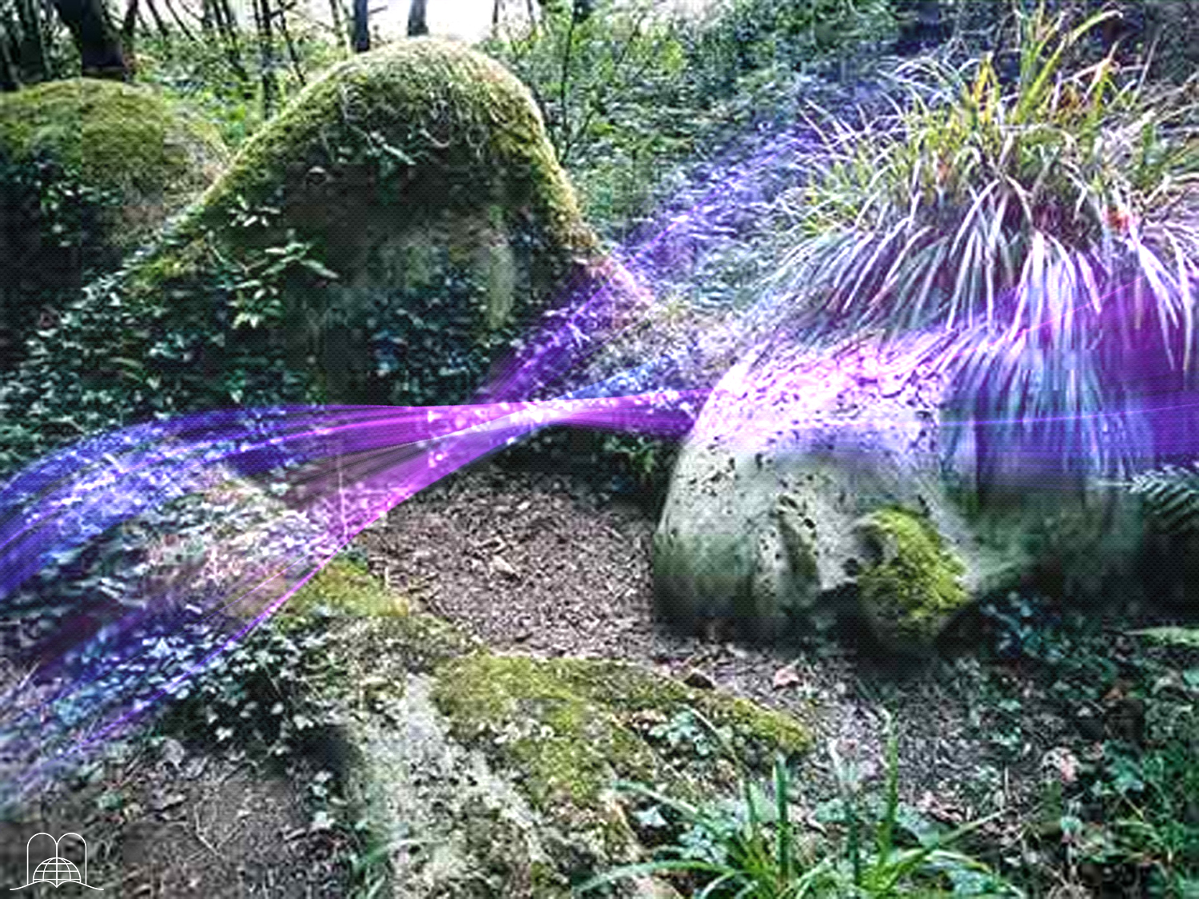
Les morts sont-ils dans un état conscient ?
Notes:
5- Les morts sont-ils dans un état conscient ?

Slide 22
Psaume 146 : 4
« Leur souffle s'en va, ils rentrent dans la terre, Et ce même jour leurs desseins périssent. »
Notes:
Psaume 146 : 4
« Leur souffle s'en va, ils rentrent dans la terre, Et ce même jour leurs desseins périssent. »

Slide 23
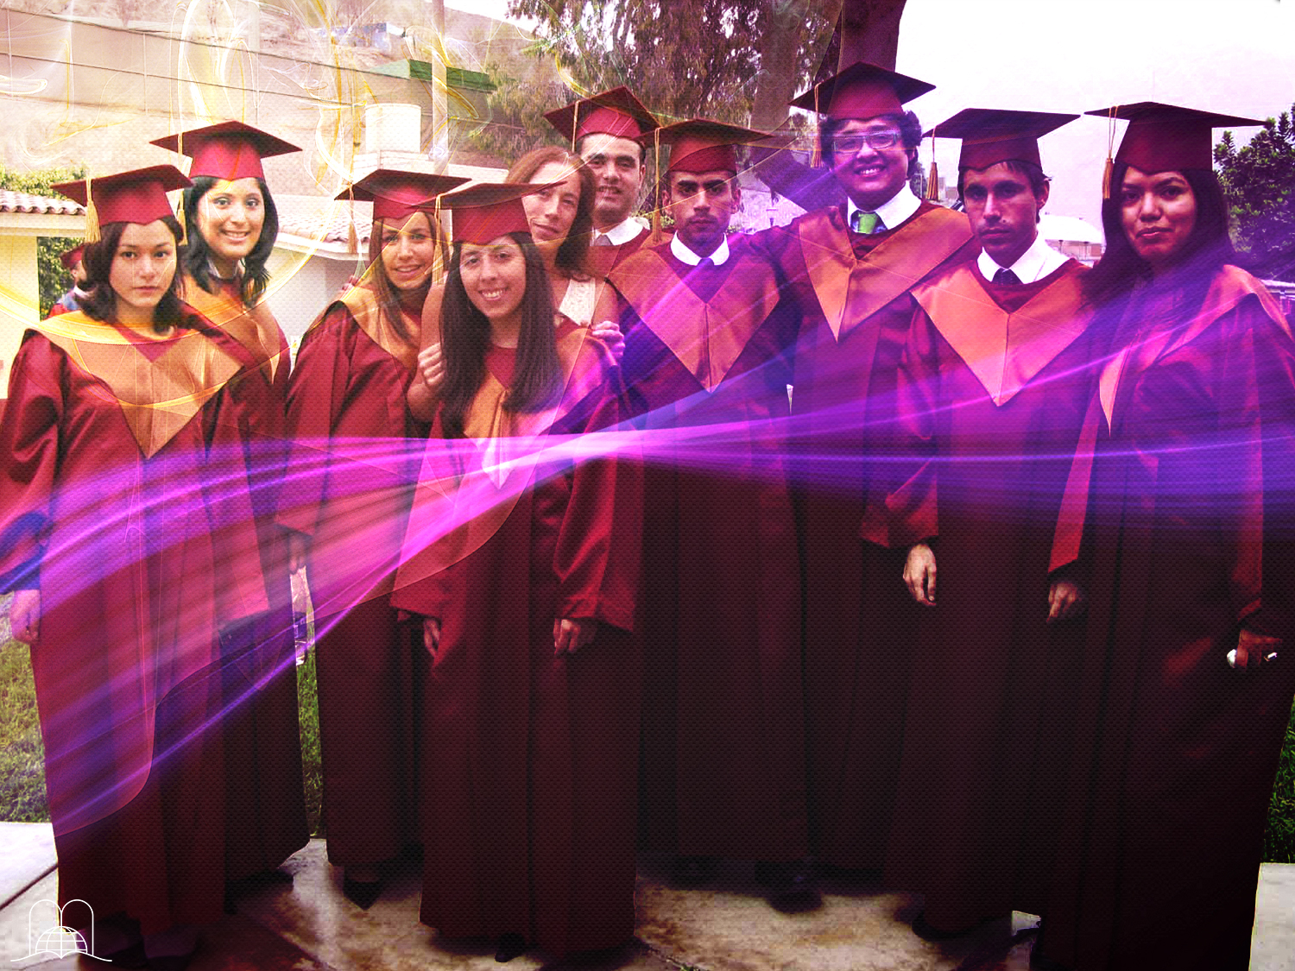
Les morts savent-ils quelque chose au sujet de leurs parents ?
Notes:
6- Les morts savent-ils quelque chose au sujet de leurs parents ?

Slide 24
Job 14 : 21
« Que ses fils soient honorés, il n'en sait rien ; Qu'ils soient dans l'abaissement, il l'ignore. »
Notes:
Job 14 : 21
« Que ses fils soient honorés, il n'en sait rien ; Qu'ils soient dans l'abaissement, il l'ignore. »

Slide 25
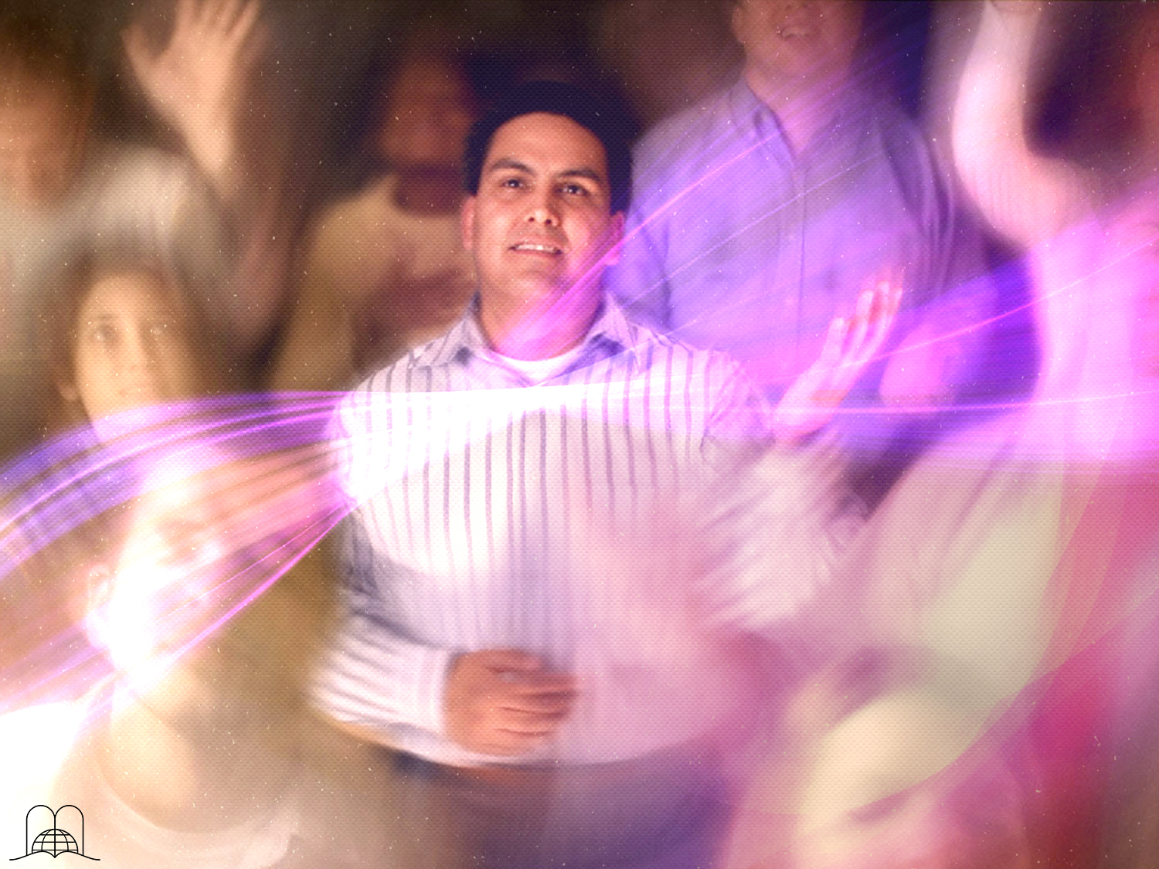
Sont-ils au ciel adorant Dieu ?
Notes:
7- Sont-ils au ciel adorant Dieu ?

Slide 26
Psaume 115 : 17
« Ce ne sont pas les morts qui célèbrent l'Éternel, Ce n'est aucun de ceux qui descendent dans le lieu du silence. »
Notes:
Psaume 115 : 17
« Ce ne sont pas les morts qui célèbrent l'Éternel, Ce n'est aucun de ceux qui descendent dans le lieu du silence. »
(Esaïe 38 : 18, 19)

Slide 27
À QUOI LA MORT EST-ELLE COMPARÉE ?
Notes:
À QUOI LA MORT EST-ELLE COMPARÉE ?

Slide 28
À quoi Jésus a-t-il comparé la mort ?
Notes:
8- À quoi Jésus a-t-il comparé la mort ?

Slide 29
Jean 11 : 11 - 14
« Après ces paroles, il leur dit: Lazare, notre ami, dort; mais je vais le réveiller.
Les disciples lui dirent: Seigneur, s'il dort, il sera guéri.
Jésus avait parlé de sa mort, mais ils crurent qu'il parlait de l'assoupissement du sommeil.
Alors Jésus leur dit ouvertement: Lazare est mort. »
Notes:
Jean 11 : 11 - 14
« Après ces paroles, il leur dit: Lazare, notre ami, dort; mais je vais le réveiller.
Les disciples lui dirent: Seigneur, s'il dort, il sera guéri.
Jésus avait parlé de sa mort, mais ils crurent qu'il parlait de l'assoupissement du sommeil.
Alors Jésus leur dit ouvertement: Lazare est mort. »

Slide 30
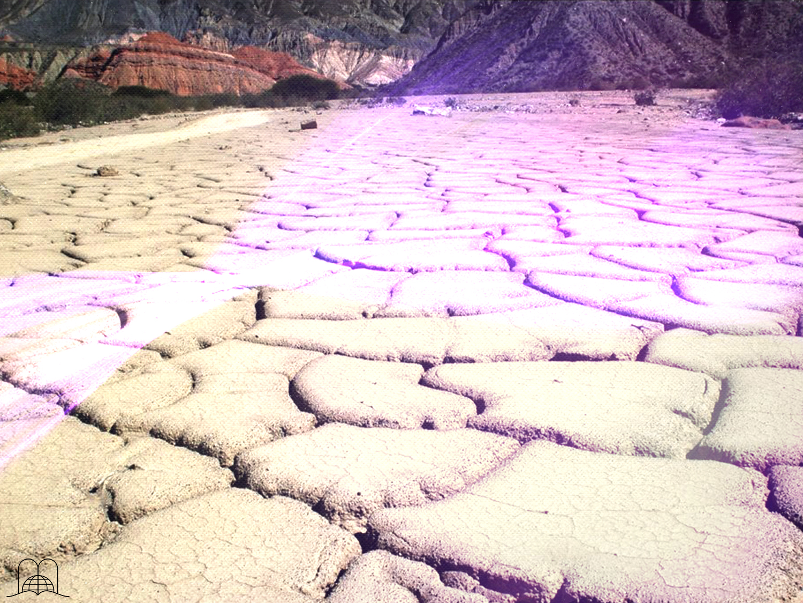
Job 14 : 10 - 12
« Mais l'homme meurt, et il perd sa force; L'homme expire, et où est-il?
Les eaux des lacs s'évanouissent, Les fleuves tarissent et se dessèchent;
Ainsi l'homme se couche et ne se relèvera plus, Il ne se réveillera pas tant que les cieux subsisteront, Il ne sortira pas de son sommeil. »
Notes:
Job aussi a comparé la mort au sommeil. Les morts dorment ; ils sont inconscients jusqu’au jour de la résurrection. Job 14 : 10-12.
Job 14 : 10 - 12
« Mais l'homme meurt, et il perd sa force; L'homme expire, et où est-il?
Les eaux des lacs s'évanouissent, Les fleuves tarissent et se dessèchent;
Ainsi l'homme se couche et ne se relèvera plus, Il ne se réveillera pas tant que les cieux subsisteront, Il ne sortira pas de son sommeil.»

Slide 31
Quel autre exemple nous donnent les Écritures ?
Notes:
9- Quel autre exemple nous donnent les Écritures ?

Slide 32
« L'homme né de la femme! Sa vie est courte, sans cesse agitée. Il naît, il est coupé comme une fleur ; Il fuit et disparaît comme une ombre. »
Job 14 : 1 - 2
Notes:
Job 14 : 1, 2
« L'homme né de la femme! Sa vie est courte, sans cesse agitée. Il naît, il est coupé comme une fleur ; Il fuit et disparaît comme une ombre. »

Slide 33
REVERRONS-NOUS CEUX QUI SONT MORTS ?
Notes:
REVERRONS-NOUS CEUX QUI SONT MORTS ?

Slide 34
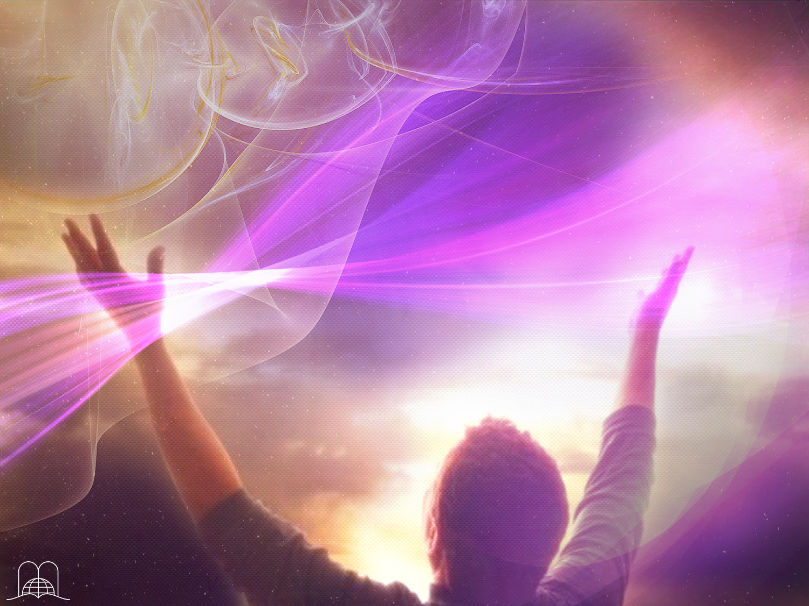
Quelle est la glorieuse espérance d’une personne qui meurt croyant en Dieu ?
Notes:
10- Quelle est la glorieuse espérance d’une personne qui meurt croyant en Dieu ?

Slide 35
Ésaïe 26 : 19
« Que tes morts revivent! Que mes cadavres se relèvent! -Réveillez-vous et tressaillez de joie, habitants de la poussière ! Car ta rosée est une rosée vivifiante, Et la terre redonnera le jour aux ombres. »
Notes:
Ésaïe 26 : 19
« Que tes morts revivent! Que mes cadavres se relèvent! -Réveillez-vous et tressaillez de joie, habitants de la poussière ! Car ta rosée est une rosée vivifiante, Et la terre redonnera le jour aux ombres. »

Slide 36
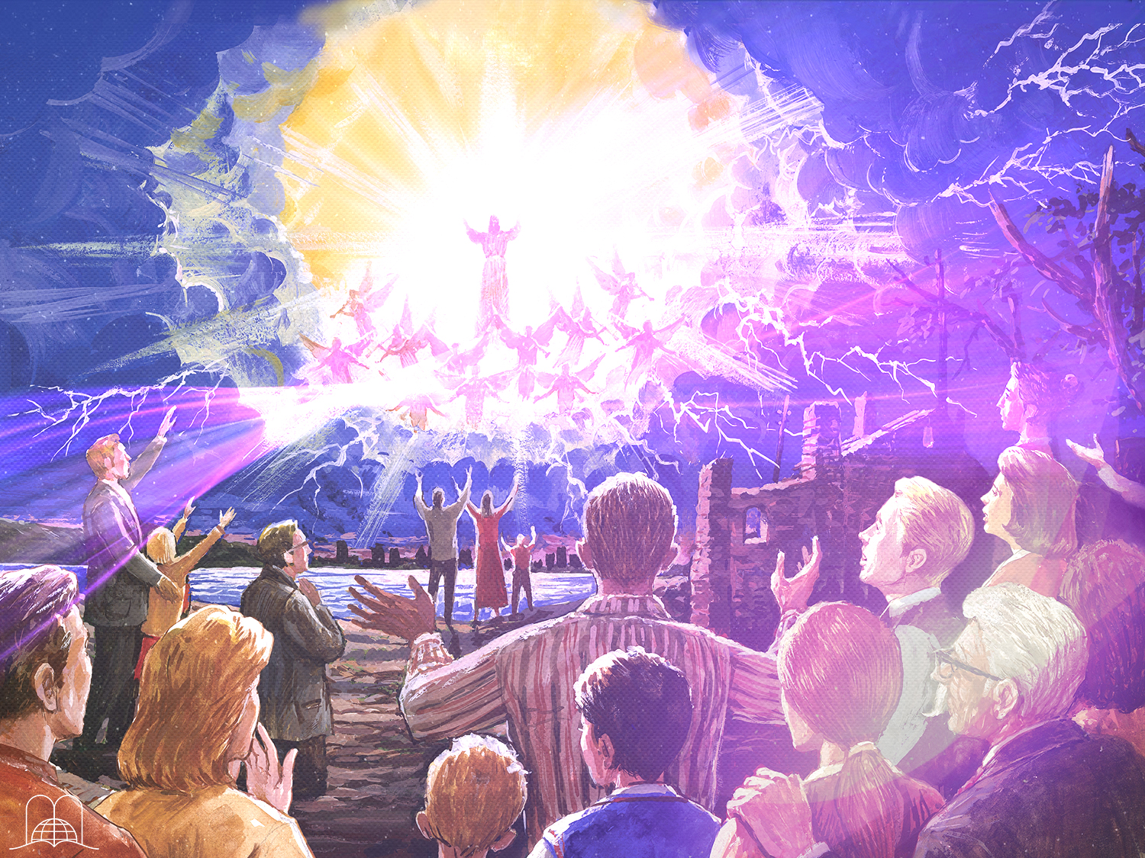
1 Thessaloniciens 4 : 14 - 17
Luego nosotros los que vivimos, los que hayamos quedado, seremos arrebatados juntamente con ellos en las nubes para recibir al Señor en el aire, y así estaremos siempre con el Señor."
Porque el Señor mismo con voz de mando, con voz de arcángel, y con trompeta de Dios, descenderá del cielo; y los muertos en Cristo resucitarán primero.
Por lo cual os decimos esto en palabra del Señor: que nosotros que vivimos, que habremos quedado hasta la venida del Señor, no precederemos a los que durmieron.
« Car, si nous croyons que Jésus est mort et qu'il est ressuscité, croyons aussi que Dieu ramènera par Jésus et avec lui ceux qui sont morts.
Notes:
1 Thessaloniciens 4 : 14 - 17
« Car, si nous croyons que Jésus est mort et qu'il est ressuscité, croyons aussi que Dieu ramènera par Jésus et avec lui ceux qui sont morts.

Slide 37
1 Thessaloniciens 4 : 14 - 17
Voici, en effet, ce que nous vous déclarons d'après la parole du Seigneur: nous les vivants, restés pour l'avènement du Seigneur, nous ne devancerons pas ceux qui sont morts.
Luego nosotros los que vivimos, los que hayamos quedado, seremos arrebatados juntamente con ellos en las nubes para recibir al Señor en el aire, y así estaremos siempre con el Señor."
Porque el Señor mismo con voz de mando, con voz de arcángel, y con trompeta de Dios, descenderá del cielo; y los muertos en Cristo resucitarán primero.
"Porque si creemos que Jesús murió y resucitó, así también traerá Dios con Jesús a los que durmieron en él.
Notes:
1 Thessaloniciens 4 : 14 - 17
Voici, en effet, ce que nous vous déclarons d'après la parole du Seigneur: nous les vivants, restés pour l'avènement du Seigneur, nous ne devancerons pas ceux qui sont morts.

Slide 38
1 Thessaloniciens 4 : 14 - 17
Car le Seigneur lui-même, à un signal donné, à la voix d'un archange, et au son de la trompette de Dieu, descendra du ciel, et les morts en Christ ressusciteront premièrement.
Luego nosotros los que vivimos, los que hayamos quedado, seremos arrebatados juntamente con ellos en las nubes para recibir al Señor en el aire, y así estaremos siempre con el Señor."
Por lo cual os decimos esto en palabra del Señor: que nosotros que vivimos, que habremos quedado hasta la venida del Señor, no precederemos a los que durmieron.
"Porque si creemos que Jesús murió y resucitó, así también traerá Dios con Jesús a los que durmieron en él.
Notes:
1 Thessaloniciens 4 : 14 - 17
Car le Seigneur lui-même, à un signal donné, à la voix d'un archange, et au son de la trompette de Dieu, descendra du ciel, et les morts en Christ ressusciteront premièrement.

Slide 39
1 Thessaloniciens 4 : 14 - 17
Ensuite, nous les vivants, qui seront restés, nous serons tous ensemble enlevés avec eux sur des nuées, à la rencontre du Seigneur dans les airs, et ainsi nous serons toujours avec le Seigneur. »
Porque el Señor mismo con voz de mando, con voz de arcángel, y con trompeta de Dios, descenderá del cielo; y los muertos en Cristo resucitarán primero.
Por lo cual os decimos esto en palabra del Señor: que nosotros que vivimos, que habremos quedado hasta la venida del Señor, no precederemos a los que durmieron.
"Porque si creemos que Jesús murió y resucitó, así también traerá Dios con Jesús a los que durmieron en él.
Notes:
1 Thessaloniciens 4 : 14 - 17
Ensuite, nous les vivants, qui seront restés, nous serons tous ensemble enlevés avec eux sur des nuées, à la rencontre du Seigneur dans les airs, et ainsi nous serons toujours avec le Seigneur. »

Slide 40
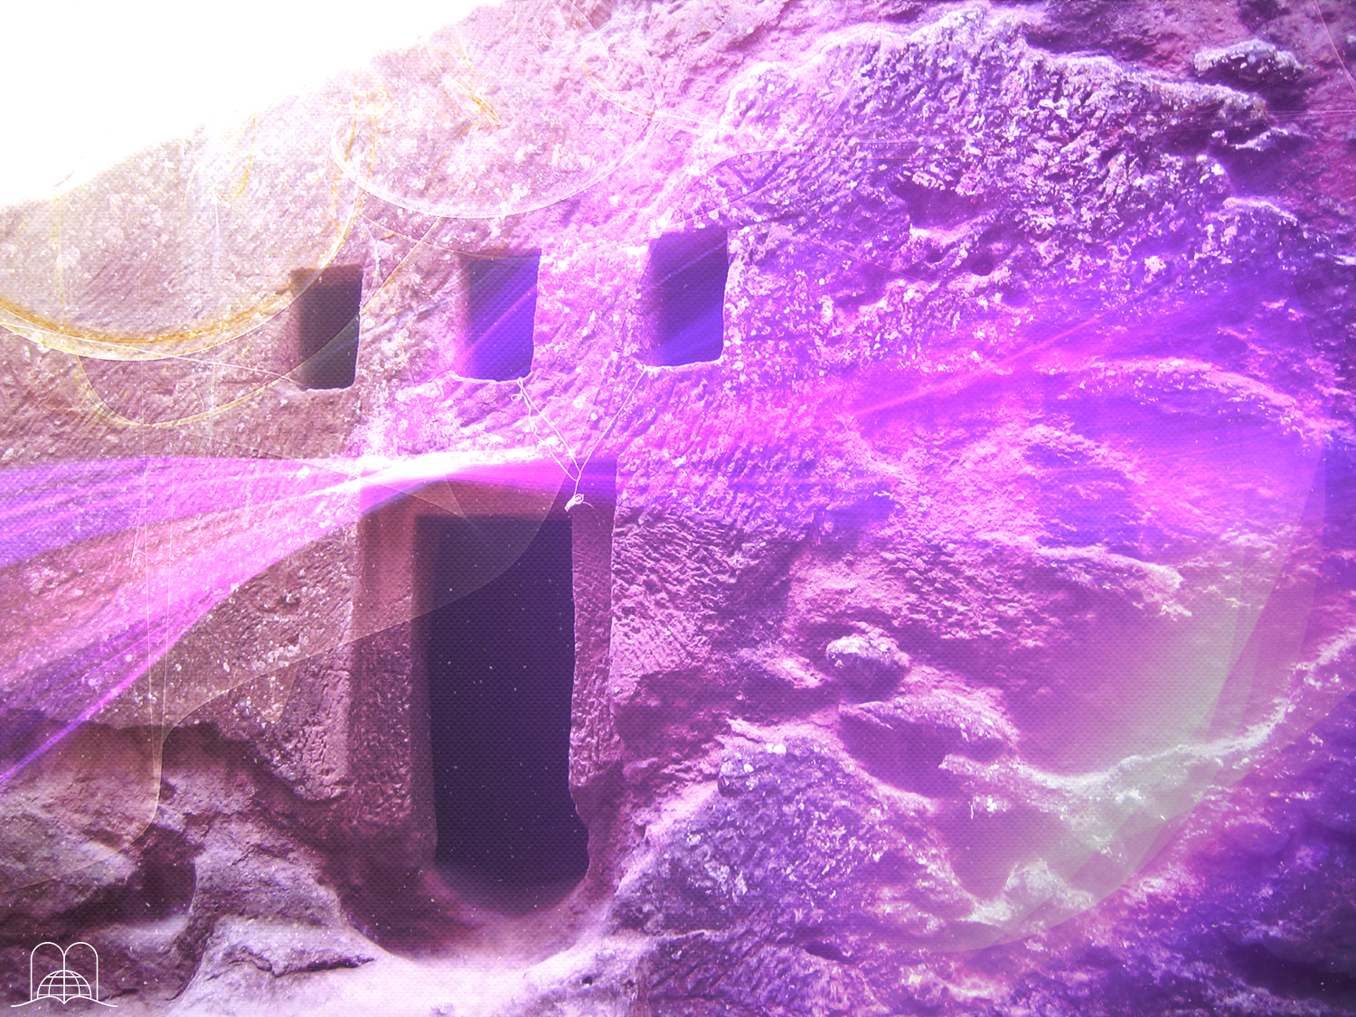
Ceux qui sont morts dans la foi, jouissent-ils déjà de la vie éternelle ?
Notes:
11- Ceux qui sont morts dans la foi, jouissent-ils déjà de la vie éternelle ?

Slide 41
Hébreux 11 : 39-40
« Tous ceux-là, à la foi desquels il a été rendu témoignage, n'ont pas obtenu ce qui leur était promis, Dieu ayant en vue quelque chose de meilleur pour nous, afin qu'ils ne parvinssent pas sans nous à la perfection. »
Notes:
Hébreux 11 : 39-40
« Tous ceux-là, à la foi desquels il a été rendu témoignage, n'ont pas obtenu ce qui leur était promis, Dieu ayant en vue quelque chose de meilleur pour nous, afin qu'ils ne parvinssent pas sans nous à la perfection. »

Slide 42
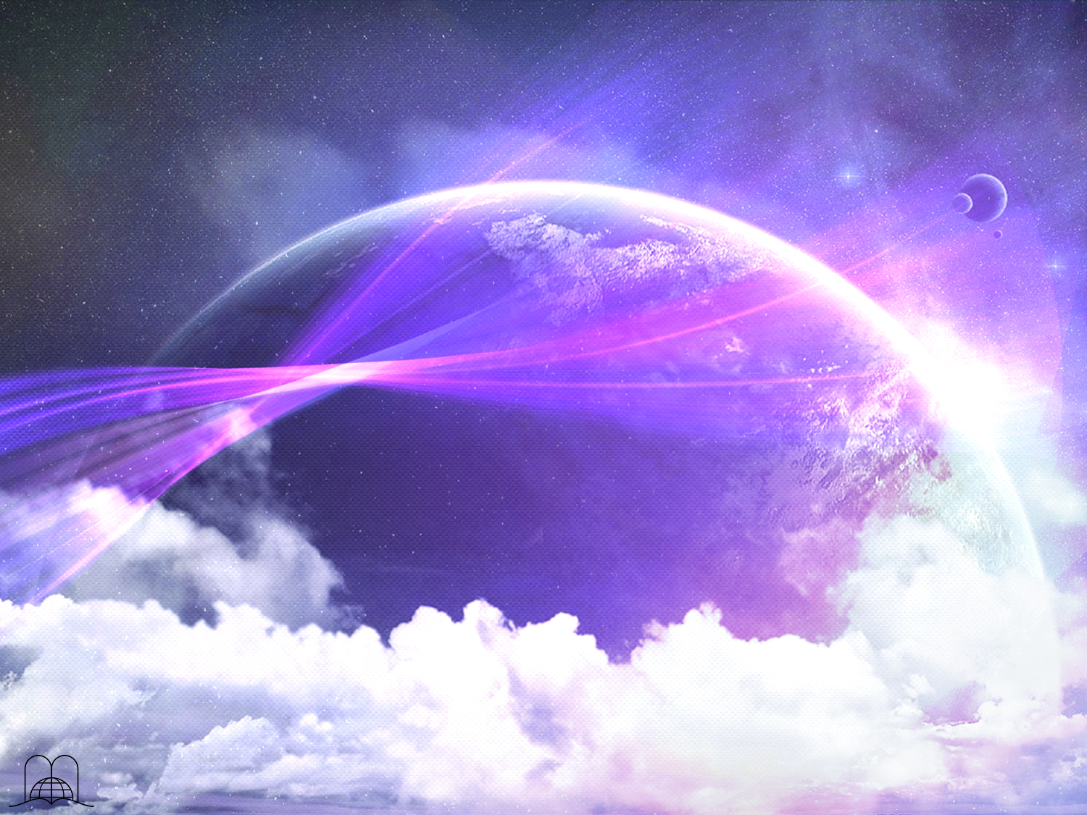
Daniel 12 : 13
« Et toi, marche vers ta fin; tu te reposeras, et tu seras debout pour ton héritage à la fin des jours. »
Notes:
Daniel 12 : 13
« Et toi, marche vers ta fin; tu te reposeras, et tu seras debout pour ton héritage à la fin des jours. »
Il y a une contradiction parmi ceux qui enseignent le châtiment ou la récompense immédiate et en même temps croient en une résurrection et au jugement. Si une personne reçoit sa récompense quand elle meurt, pourquoi Jésus devrait-il revenir pour juger les morts et les vivants ?

Slide 43
LE PLUS GRAND ET LE PLUS ANCIEN MENSONGE QUI A TROMPÉ DES MILLIONS DE GENS.
Notes:
LE PLUS GRAND ET LE PLUS ANCIEN MENSONGE QUI A TROMPÉ DES MILLIONS DE GENS.

Slide 44
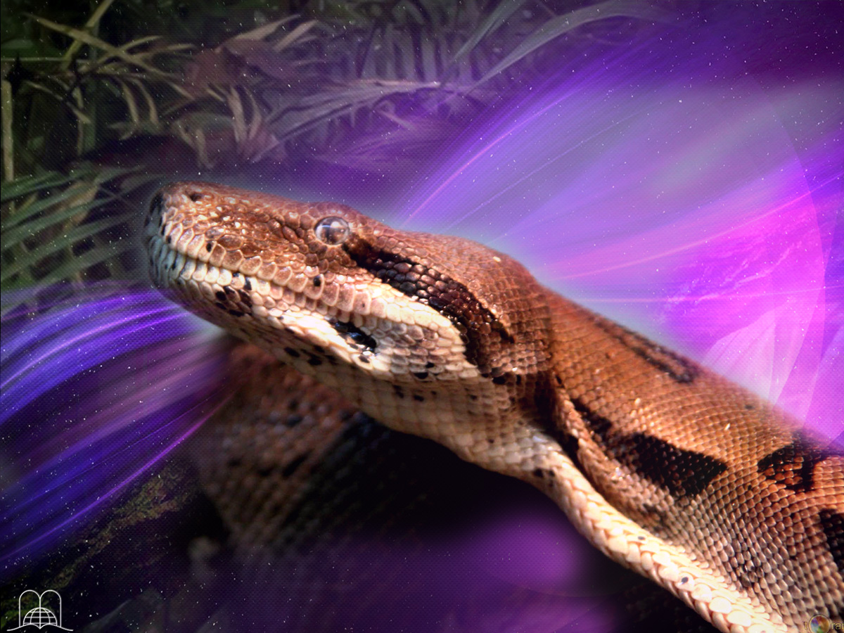
Dieu avait dit à Adam et Ève que s’ils n’obéissaient pas ils mourraient,
mais quel a été le plus grand mensonge de Satan ?
Notes:
12- Dieu avait dit à Adam et Ève que s’ils n’obéissaient pas ils mourraient, (Genèse 2 : 16, 17), mais quel a été le plus grand mensonge de Satan ?

Slide 45
Genèse 3 : 4
« Alors le serpent dit à la femme : Vous ne mourrez point. »
Notes:
Genèse 3 : 4
« Alors le serpent dit à la femme : Vous ne mourrez point. »
Pendant 6000 ans, ce mensonge de Satan a été accepté par la plupart des cultures. Le culte des morts existait parmi les Égyptiens, qui plaçaient des meubles, de la nourriture et des trésors de valeur dans les tombeaux des Pharaons. Il y a aujourd’hui beaucoup de gens qui croient que les morts jouissent de la vie éternelle ou souffrent du châtiment au purgatoire ou en enfer.

Slide 46
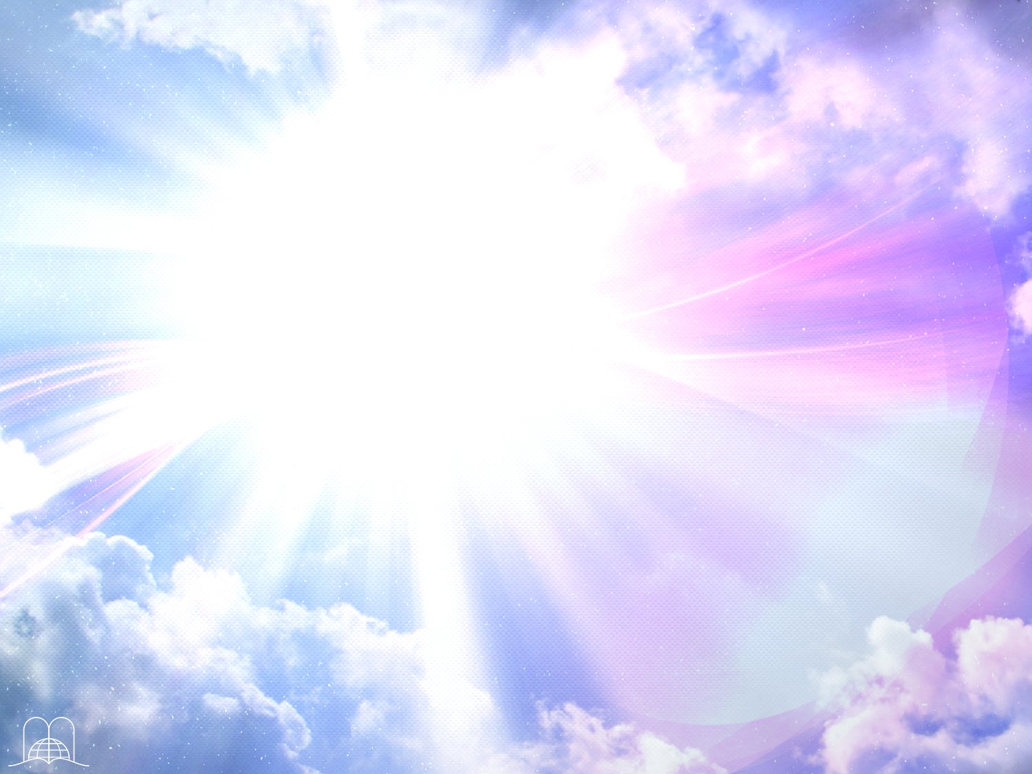
Qui est le seul
être immortel ?
Notes:
13- Qui est le seul être immortel ?

Slide 47
1 Timothée 6 : 15 - 16
« que manifestera en son temps le bienheureux et seul souverain, le roi des rois, et le Seigneur des seigneurs, qui seul possède l'immortalité, qui habite une lumière inaccessible, que nul homme n'a vu ni ne peut voir, à qui appartiennent l'honneur et la puissance éternelle. Amen ! »
Notes:
1 Timothée 6 : 15 - 16
« que manifestera en son temps le bienheureux et seul souverain, le roi des rois, et le Seigneur des seigneurs, qui seul possède l'immortalité, qui habite une lumière inaccessible, que nul homme n'a vu ni ne peut voir, à qui appartiennent l'honneur et la puissance éternelle. Amen ! »
Jésus veut donner l’immortalité à ses enfants à son avènement en transformant leurs corps mortels en corps immortels. 1 Corinthiens 15 : 51-55.

Slide 48
Avons-nous déjà l’immortalité, ou la cherchons-nous ?
Notes:
Avons-nous déjà l’immortalité, ou la cherchons-nous ?

Slide 49
Romains 2 : 7
« réservant la vie éternelle à ceux qui, par la persévérance à bien faire, cherchent l'honneur, la gloire et l'immortalité. »
Notes:
Romains 2 : 7
« réservant la vie éternelle à ceux qui, par la persévérance à bien faire, cherchent l'honneur, la gloire et l'immortalité. »

Slide 50
Il y a deux façons de mourir : dans le péché ou en Christ pour la vie éternelle.
Jean 11 : 25
« Celui qui croit en moi vivra, quand même il serait mort »
Notes:
Les Saintes Écritures disent que quelqu’un qui a le Fils a la vie. (1 Jean 5 : 11-13). Notre vie est cachée en Christ.
Il y a deux façons de mourir : dans le péché ou en Christ pour la vie éternelle. Quand nous cherchons la vie éternelle, nous sommes capables de l’obtenir avec l’aide du Saint-Esprit. L’évangile nous prépare pour qu’au dernier appel nous ressuscitions quand Jésus reviendra. « Je suis le pain de vie. Celui qui vient à moi n’aura jamais faim, et celui qui croit en moi n’aura jamais soif. » Jean 6 : 35.
Il a aussi dit : « Je suis la résurrection et la vie. Celui qui croit en moi vivra, quand même il serait mort. » Jean 11 : 25.

Slide 51
CONCLUSION
Notes:
CONCLUSION
La mort est l’opposé de la vie. Quand l’homme meurt il n’existe plus ; il perd conscience. Malgré cela, notre espérance est dans le second avènement de Jésus, quand nous retrouverons nos bien-aimés qui sont morts en Christ.

Slide 52
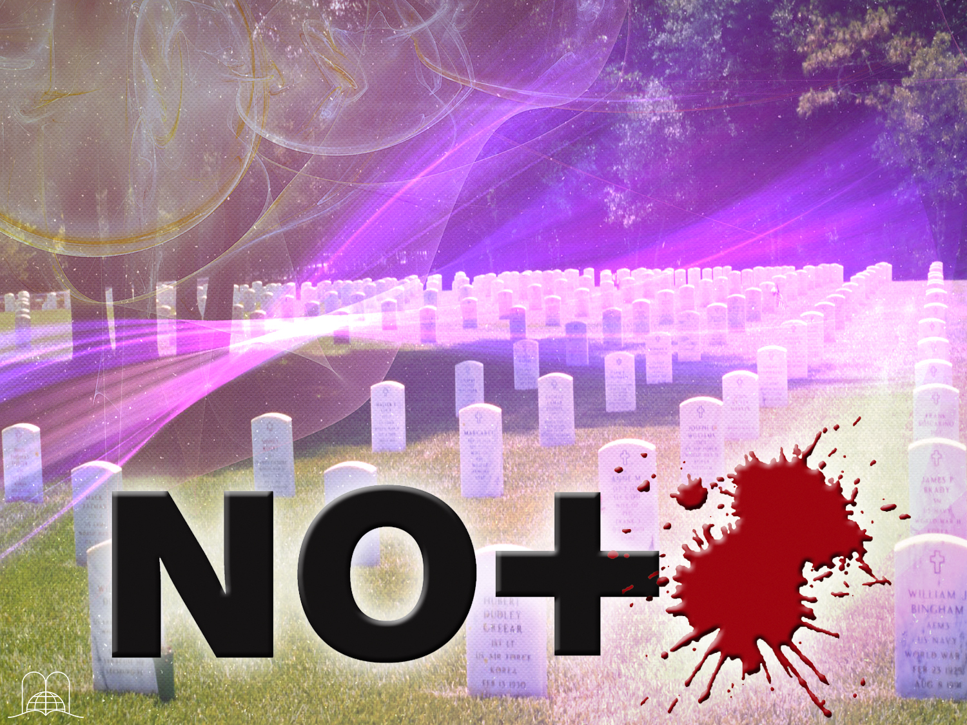
Que fera Jésus finalement avec la mort ?
Notes:
15- Que fera Jésus finalement avec la mort ?

Slide 53
« Il essuiera toute larme de leurs yeux, et la mort ne sera plus, et il n'y aura plus ni deuil, ni cri, ni douleur, car les premières choses ont disparu. »
Apocalypse 21 : 4
Notes:
Apocalypse 21 : 4
« Il essuiera toute larme de leurs yeux, et la mort ne sera plus, et il n'y aura plus ni deuil, ni cri, ni douleur, car les premières choses ont disparu. »
Il la détruira.

Slide 54
Soyons toujours près car notre vie ne tient qu’à un fil !
Notes:
Soyons toujours près car notre vie ne tient qu’à un fil !
Au musée de Whytby en Angleterre, il y a une grande boite en verre où on peut voir une clé qui semble être suspendue en l’air. C’est difficile de comprendre comment c’est possible. En effet un aimant est placé au-dessus de la clé et un fil très fin presque invisible tient la clé depuis le bas.
Notre vie tient à un fil comme celui-là, et pour cette raison, nous devons toujours être prêts pour la mort.
Une fois que notre vie est finie, il n’y a plus d’occasion pour chercher le salut. Aujourd’hui est le jour pour prendre une décision. Par Christ qui a vaincu la mort, nous avons la glorieuse espérance d’hériter la vie éternelle. Nous devons remercier Dieu pour cela et aussi pour la manière attentive avec laquelle il révèle ce sujet dans sa Parole.

Slide 55
Merci, Seigneur,
d'avoir vaincu la Mort !
Notes:
Merci, Seigneur, d'avoir vaincu la Mort !

Slide 56
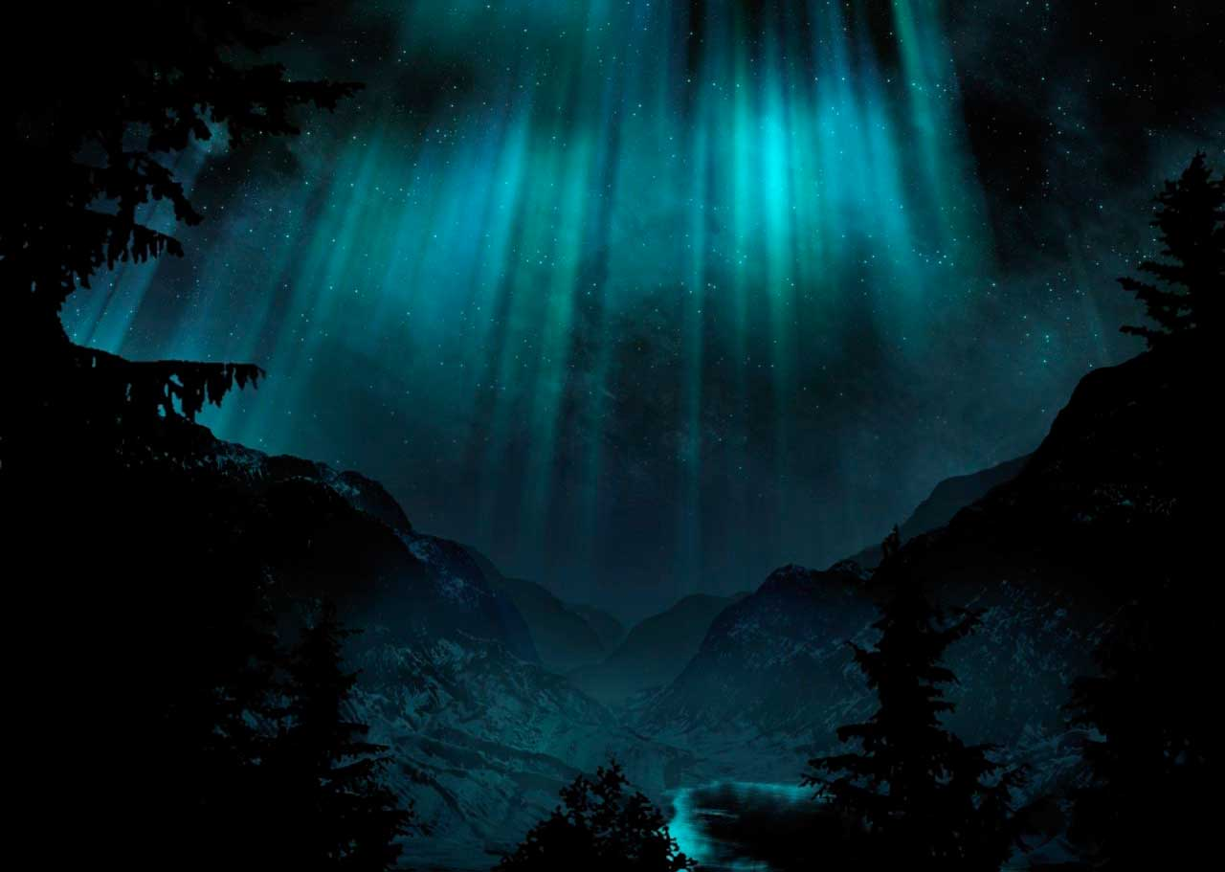
Notre prochain thème : « Un conseil divin contre des forces mystérieuses. »
Il y a dans le monde beaucoup de choses mystérieuses qui nous étonnent. Il y a des gens qui disent qu’ils peuvent parler avec les morts. Il y a certaines forces qui peuvent faire le bien ou le mal; Comment pouvons-nous nous protéger de ces forces ? Nous verrons le conseil biblique à ce sujet et nous connaitrons la collection du diable.
QUE DIEU VOUS BENISSE !
Notes:
QUE DIEU VOUS BENISSE !
Notre prochain thème : « Un conseil divin contre des forces mystérieuses. »
Il y a dans le monde beaucoup de choses mystérieuses qui nous étonnent. Il y a des gens qui disent qu’ils peuvent parler avec les morts. Il y a certaines forces qui peuvent faire le bien ou le mal ; certaines de ces forces malignes ont apporté la misère et la mort dans bien des familles. Comment pouvons-nous nous protéger de ces forces ?
Nous verrons le conseil biblique à ce sujet et nous connaitrons la collection du diable. Un thème vraiment intéressant.

Slide 57
labiblearaison.org
info@labiblearaison.org
Notes:
info@labiblearaison.org

